Slide 1
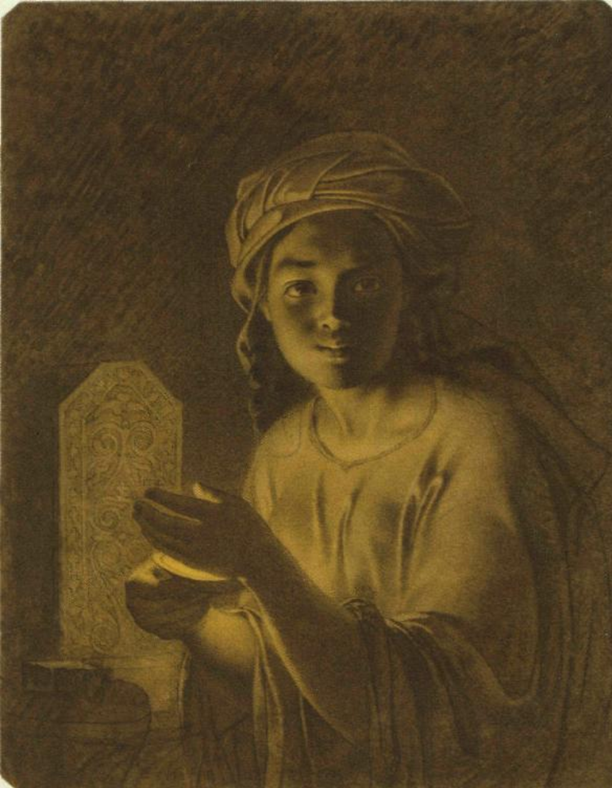

Казашка Катя (Молитва за померлими), 1856 –
1857 р.

Slide 2
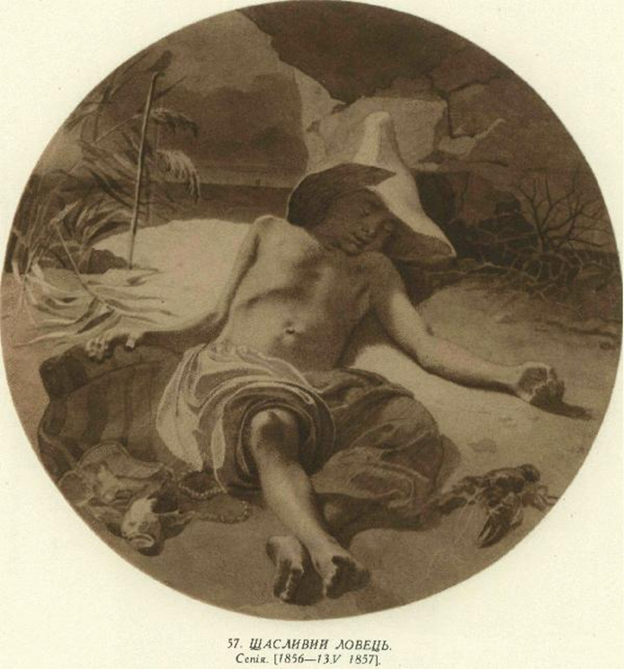
Щасливий ловець,
1856 – 1857р.

Slide 3
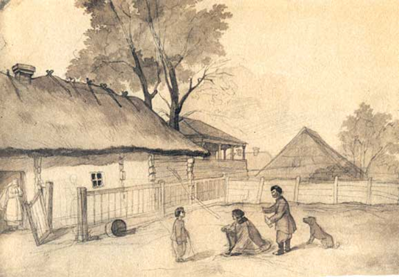
В Яготині, 1845 р.

Slide 4
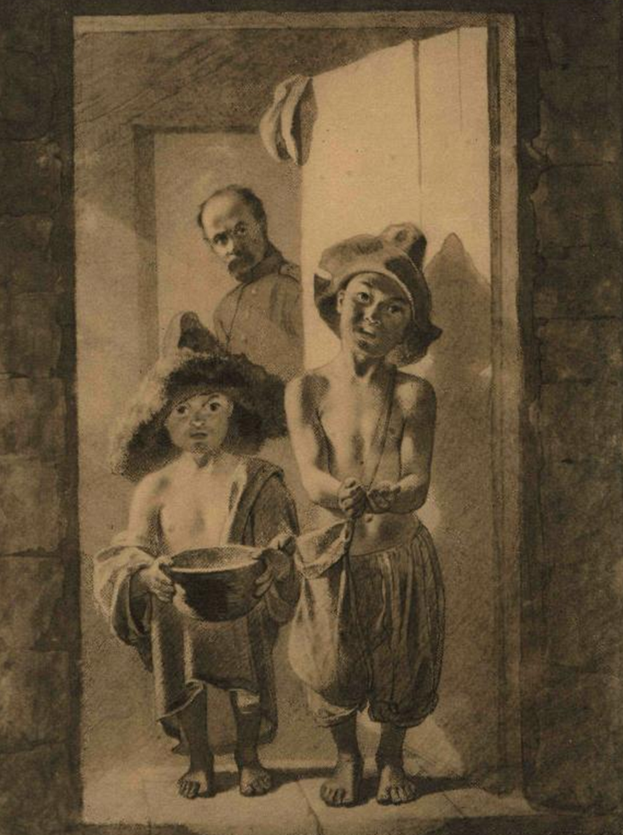
Байгуші (Казахська тематика),
1853 р.

Slide 5
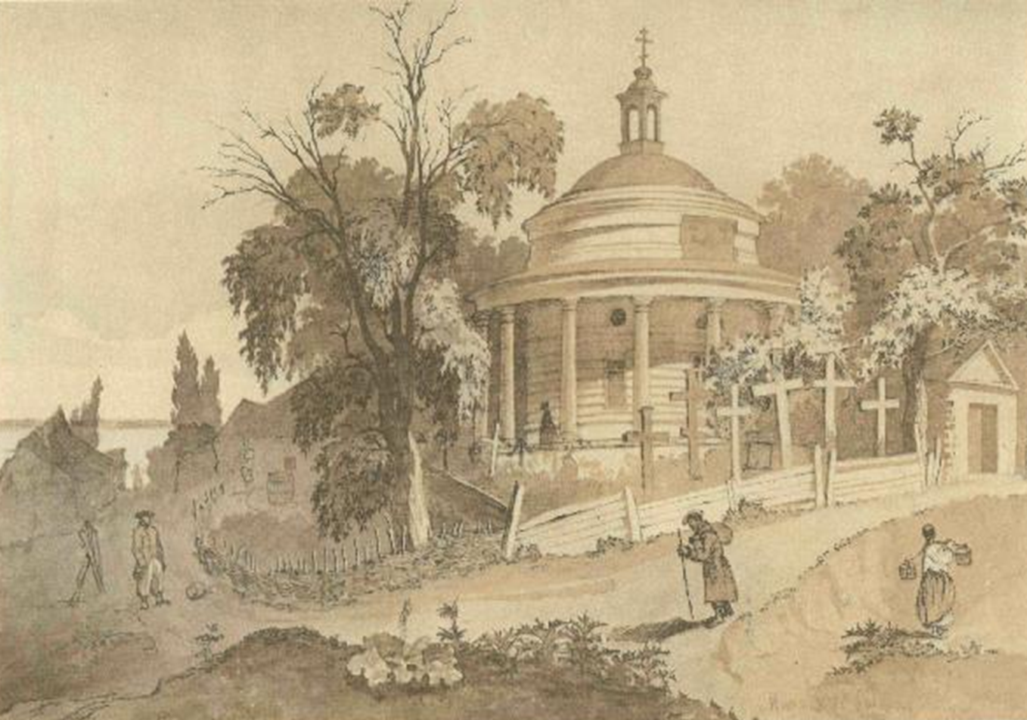
Аскольдова могила,
(сепія, акварель), 1846 р.

